Slide 1
麥哲倫探索築夢計畫 ~培養品格素養~
班 級：二年忠班
報告者:李御生

Slide 2
計畫內容
1.每日主動幫忙做家事
2.學習家事基本概念
3.學習空間規劃概念
4.教導弟弟課業
5.培養品格素養

Slide 3
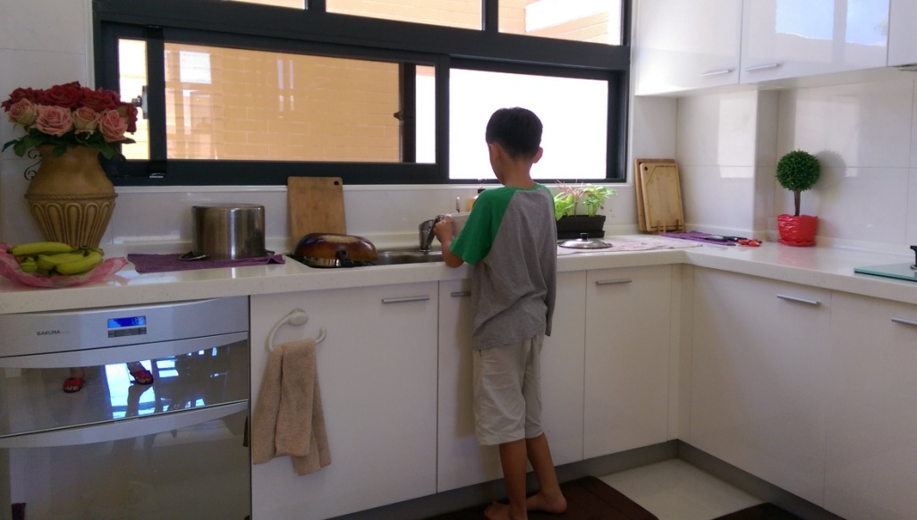
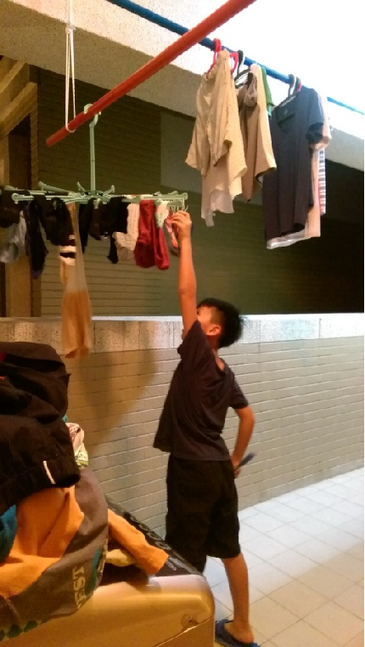
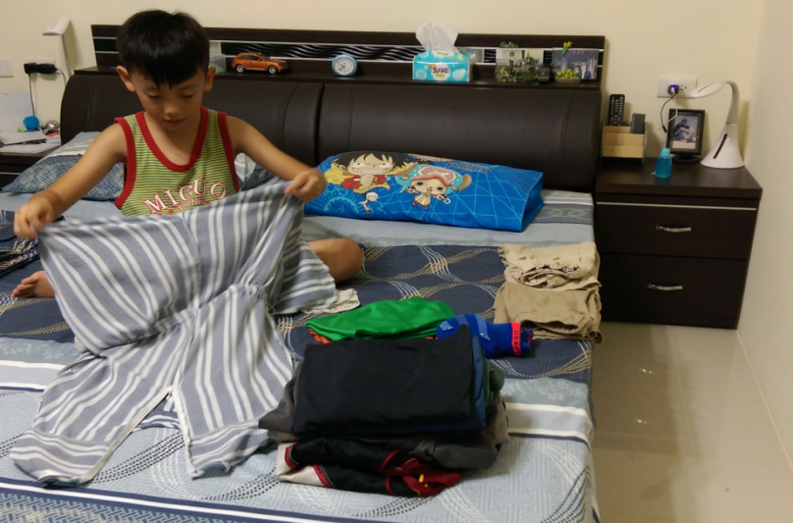
1.每日主動幫忙做家事
收衣、摺衣為份內事
心得感想：每日幫忙分擔家事，身為家中一份子是應該的。

Slide 4
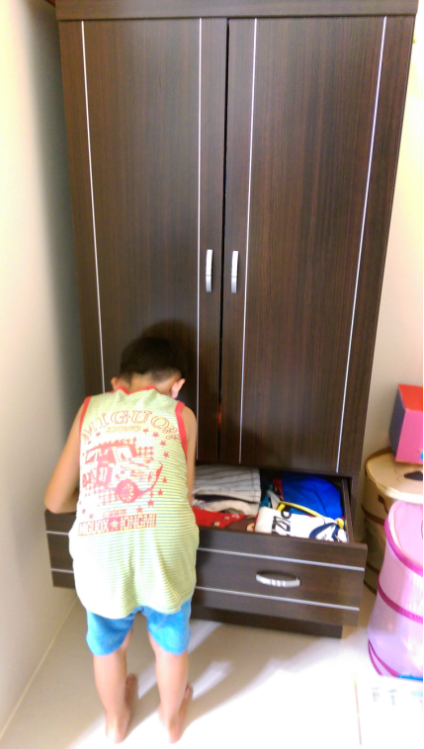
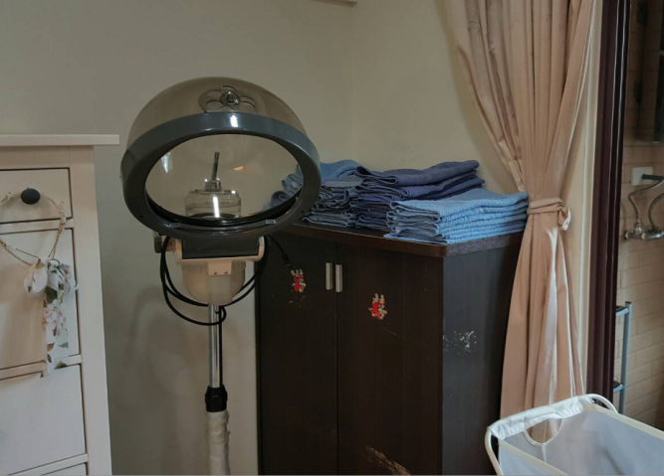
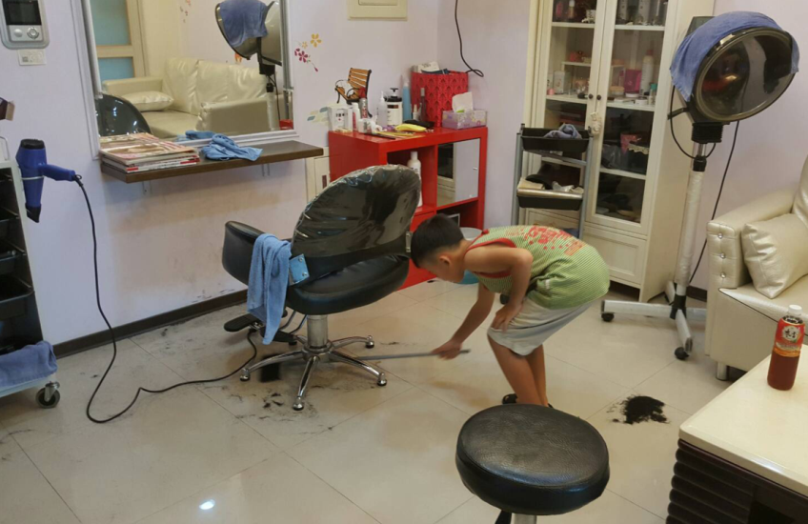
2.學習家事基本概念
自行放置己摺好的衣物
好累哦!
到阿姨家當小小工讀生，體驗工作的辛勞及規範
心得感想：整齊、乾淨為整理基本原則，我在日常生活中都有做到哦!

Slide 5
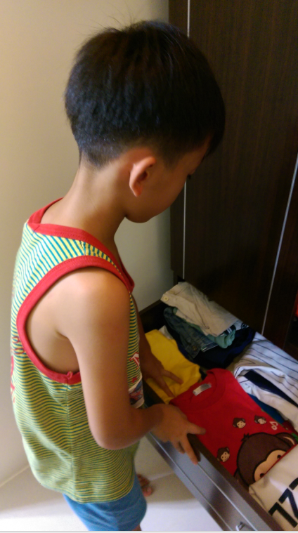
3.學習空間規劃概念
當小幫手
衣服排好了!
心得感想：1.做好分類規劃，為基本原則。
2.物歸原位是空間概念的一部份

Slide 6
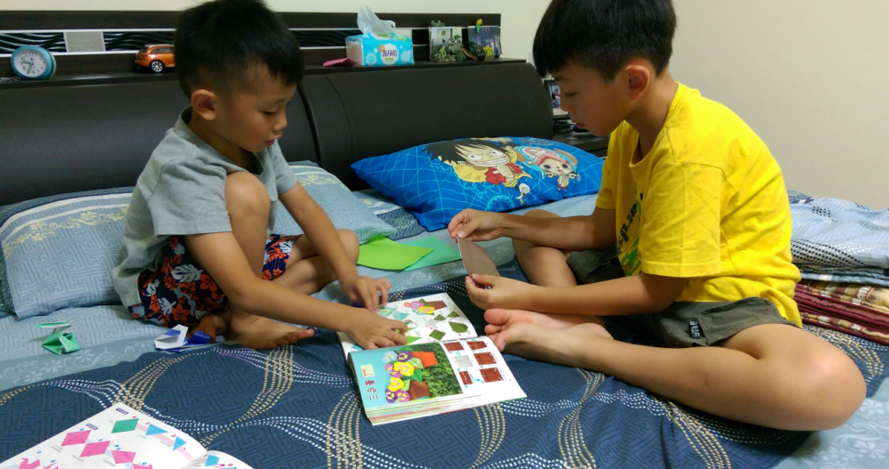
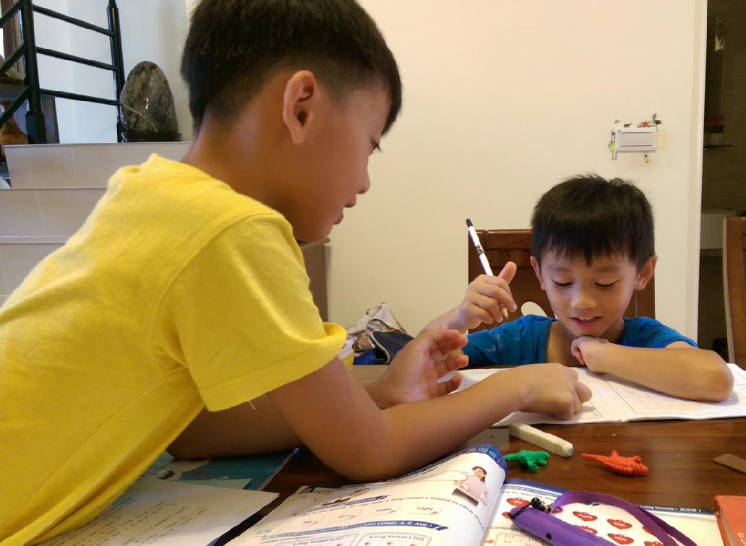
4.教導弟弟課業
學習注音符號
手作摺紙指導
心得感想：我覺得教弟弟是一件不錯的事，因為很有成就感!

Slide 7
5.培養品格素養 ~良好的習慣(查檢表-6月份)~
在外(設定為學校)
a.能夠開朗的向另人問好、道謝和道別
b.腰桿挺直、姿勢端正
c.書桌四周整理得很整潔
d.上課前五分鐘，就把課本筆記簿
和作業準備好了
e.作業一定會繳齊，嚴格遵守和老
師的約定
f. 用開朗的語氣回應他人
g.垃圾確實收拾乾淨
h. 離開座位時，把椅子靠攏
在內(設定為家裏)
a.早晨上課出門時，自行準備好上課物
品準時出門
b.能夠開朗的向家人問好、道謝和道別
c.除了自己的鞋子之外，也把家人的鞋
子一併擺好
d.每日主動做家事(2件以上)
e.教導弟弟
f.回家功課主動自行完成
g.用餐結束幫忙收拾
h.與弟弟和睦相處，良好溝通
(二)評分表及規範
1.實施期間：105年6月1日至105年6月30日
2.在外及在內設定各八大項，以做到及未做到為評分標準
3.每日自行填寫自評表，佔70%；家長及老師協助填寫QR code評分表(二次/6月)，佔30%

Slide 8
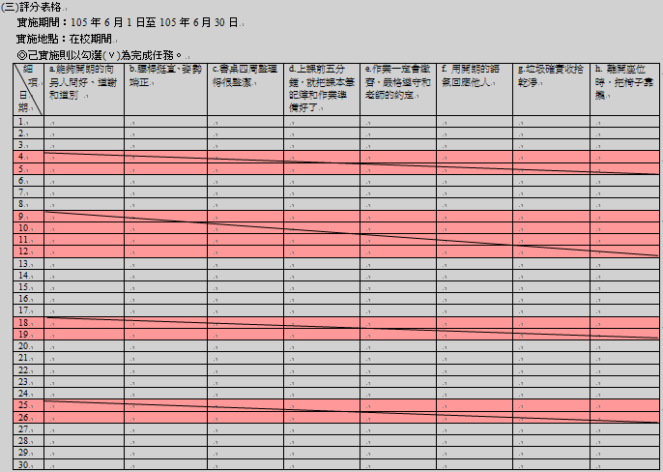
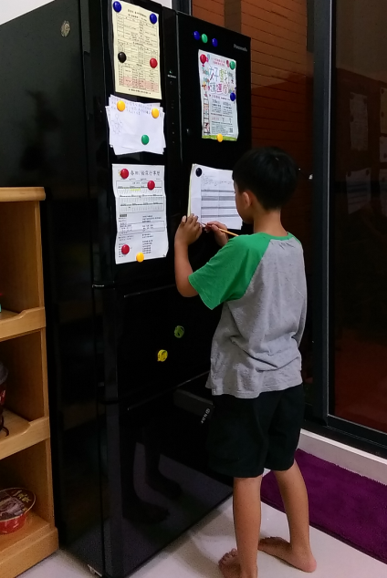
我的自評表
品格
自評表

Slide 9
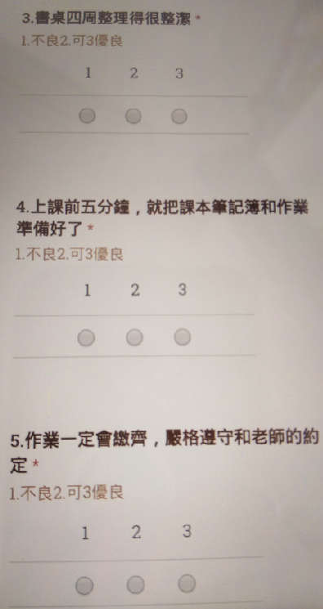
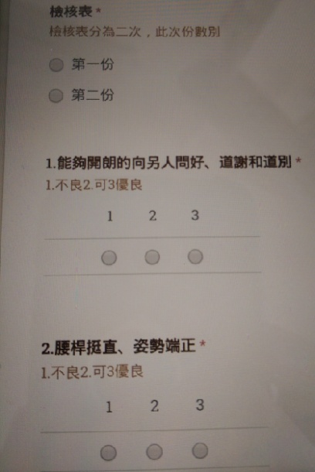
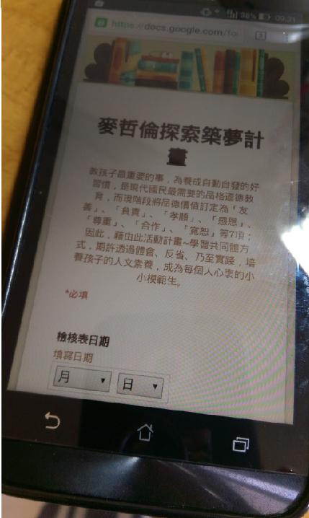
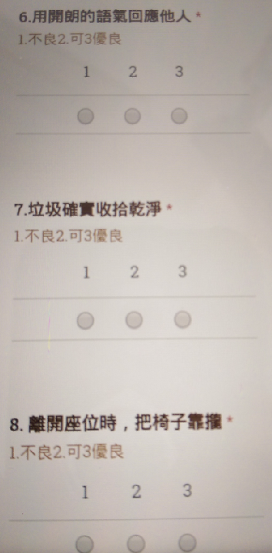
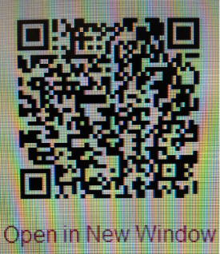
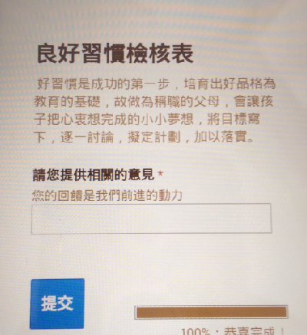
老師與家長的QR code
品格素養評核表(老師&家長)

Slide 10
品格素養成效
一、在校成效(自評70%+老師30%)
●評核標準：老師(30%)>>8(8項)*3(3.2.1分)*2(2位老師)*2(各評2次)=96分
自評(70%)：8(8項) *20天=160項
● 評核成效：81分 (老師)
100分(自評)
在校品格成效：(100*70%)+(81/96*0.3*100)=95.31分
老師的評語：
1.御生整體表現不錯，只有在發言前的舉手需要多努力哦!
2.御生於遊戲時，有時會較強勢
3.上課前拿出課本較無法做到，剛上課時，他們還忙著喝水並討論剛剛遊戲的過程，然後還要
做到老師的要求拿出語文手冊來背誦，所以該項行為較難做到哦!
二、在家成效(自評70%+家長30%)
●評核標準：家長(30%)>>8(8項)*3(3.2.1分)*1(1位家長)*2(評2次)=48分
自評(70%)：8(8項) *20天=160項
●評核成效：42分 (家長)
100分(自評)
在家品格成效：(100*70%)+(42/48*0.3*100)=96.25分
三、目標達成率>>>> 目標為80分
(95.31+96.25)/2=95.78分
目標達成率：(95.78/80)100%=
119.73%

Slide 11
心得總結論
我覺得這些家事基礎是生活中會經歷的事，所以我持著〝做中學、學中做〞，持續的成長進步；此外，我在教我弟弟時，我會以愉快的心情與他互動，教導他的功課、手工藝，以及他的生活態度，讓我和他的生活變的很有趣，所以我希望可以保持樂觀的心情，一直持續下去。

